Slide 1


MINERÍA DE DATOS EN LA PRIMERA DIVISIÓN ESPAÑOLA DE FÚTBOL CON POWER BI
Autor: RUBÉN AJENJO ROIG
TUTOR: FRANCISCO JAVIER Pérez Blanco
Madrid, 3 de julio de 2024

Slide 2

1. Introducción 2. Estado del Arte 3. herramientas 4. Caso práctico 5. conclusión
CONTENIDO:

Slide 3
introducción
Motivación del problema
Objetivos
Método de trabajo

Slide 4
ESTADO DEL ARTE
Introducción a la minería de datos
Técnicas y métodos
Big Data
Aprendizaje automático
Desafíos actuales
Tendencias futuras

Slide 5



herramientas

Slide 6
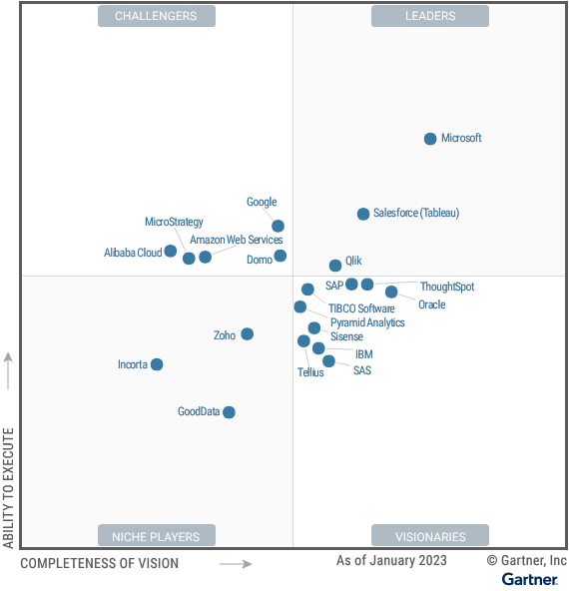
herramientas

Slide 7


CASO PRÁCTICO
Contextualización
ETL
Visualizaciones

Slide 8

CASO PRÁCTICO
ETL
Contextualización
Visualizaciones

Slide 9
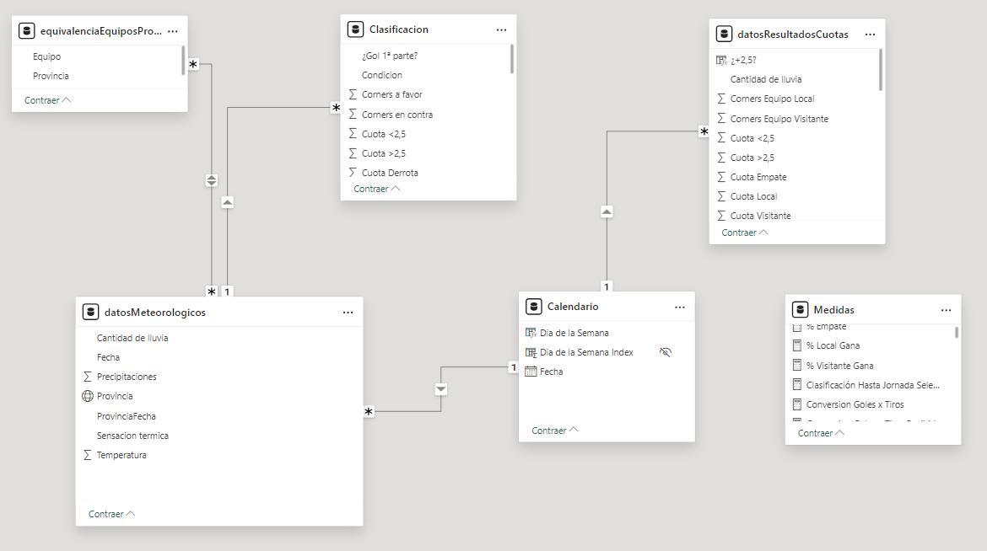
ETL

Slide 10

CASO PRÁCTICO
Visualizaciones
Contextualización
ETL

Slide 11
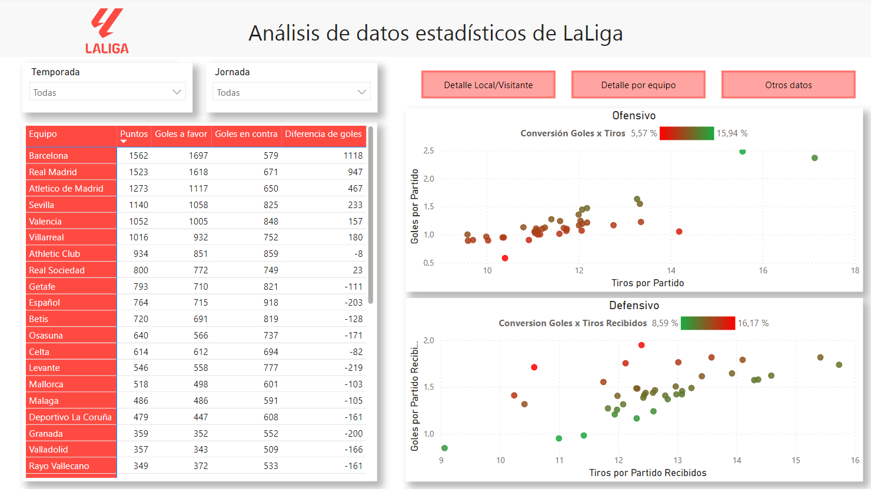
visualizaciones
1

Slide 12
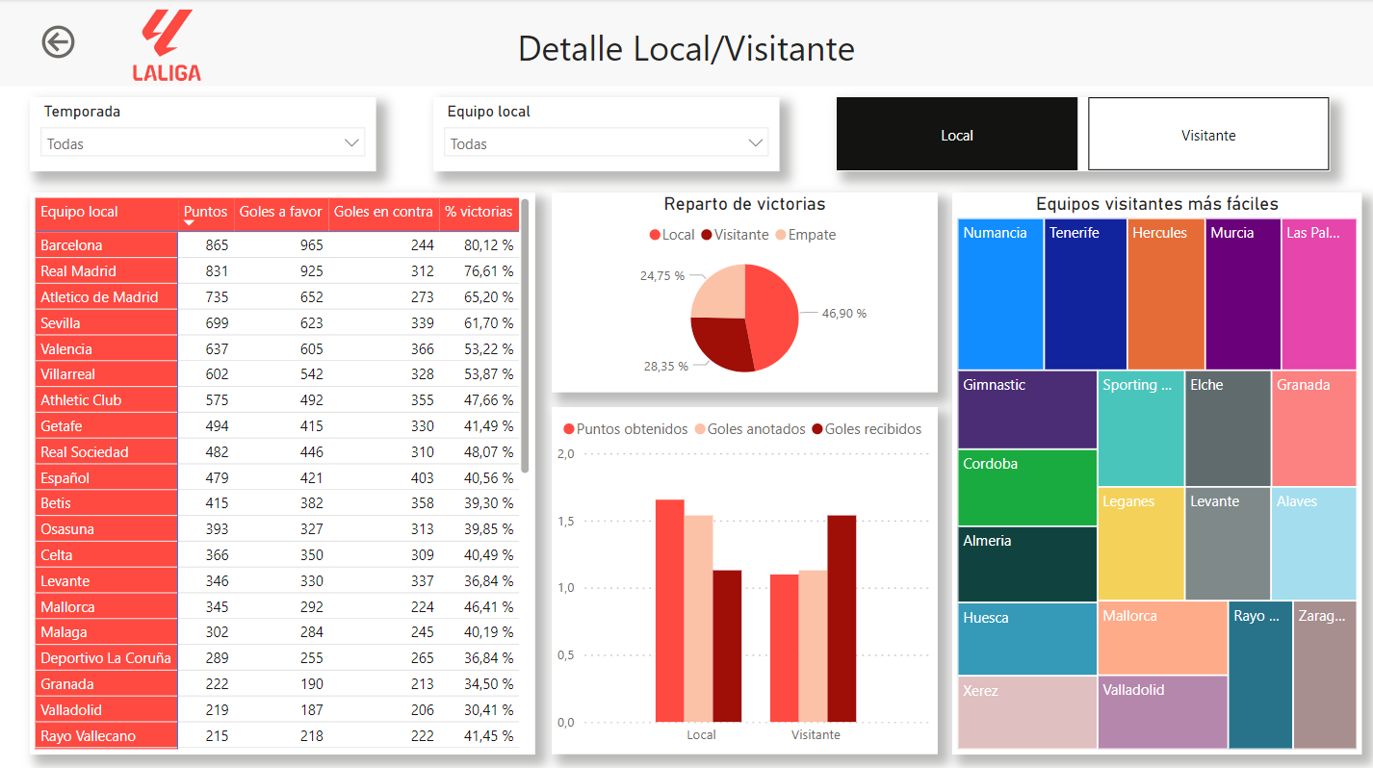
visualizaciones
2

Slide 13
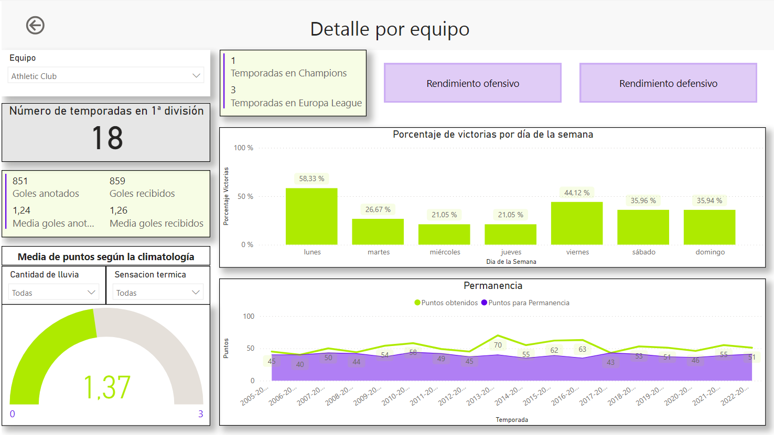
visualizaciones
3

Slide 14
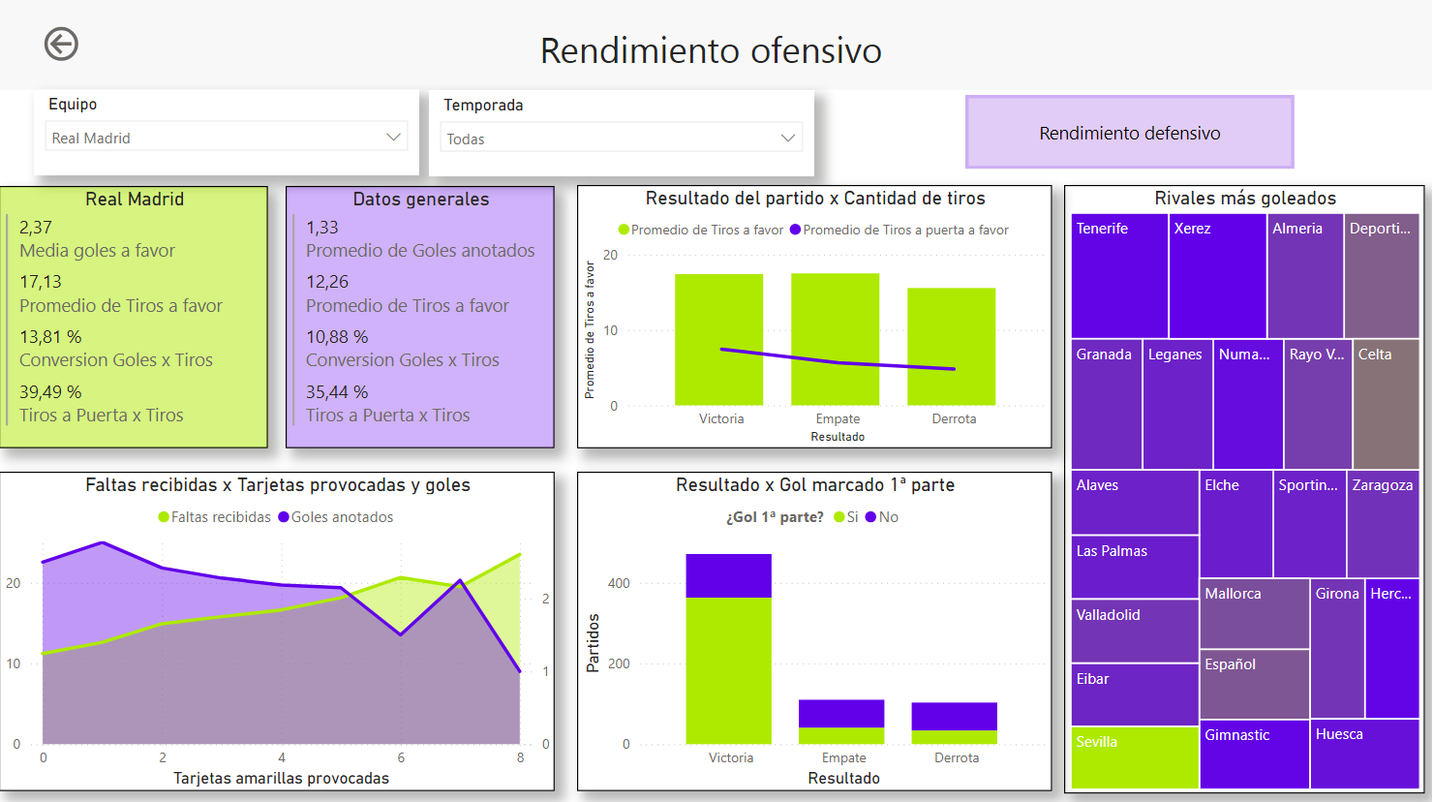
visualizaciones
4

Slide 15
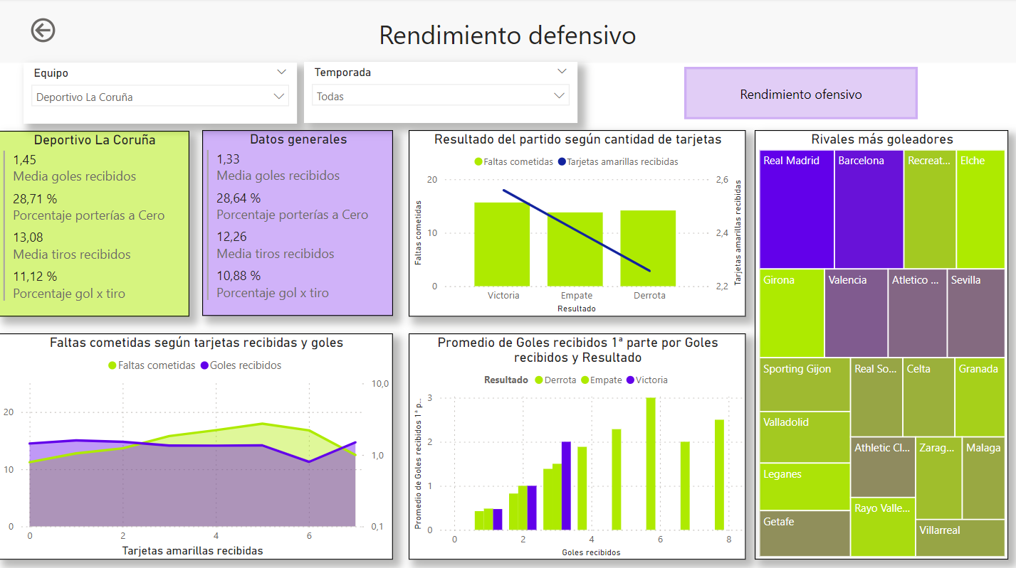
visualizaciones
5

Slide 16
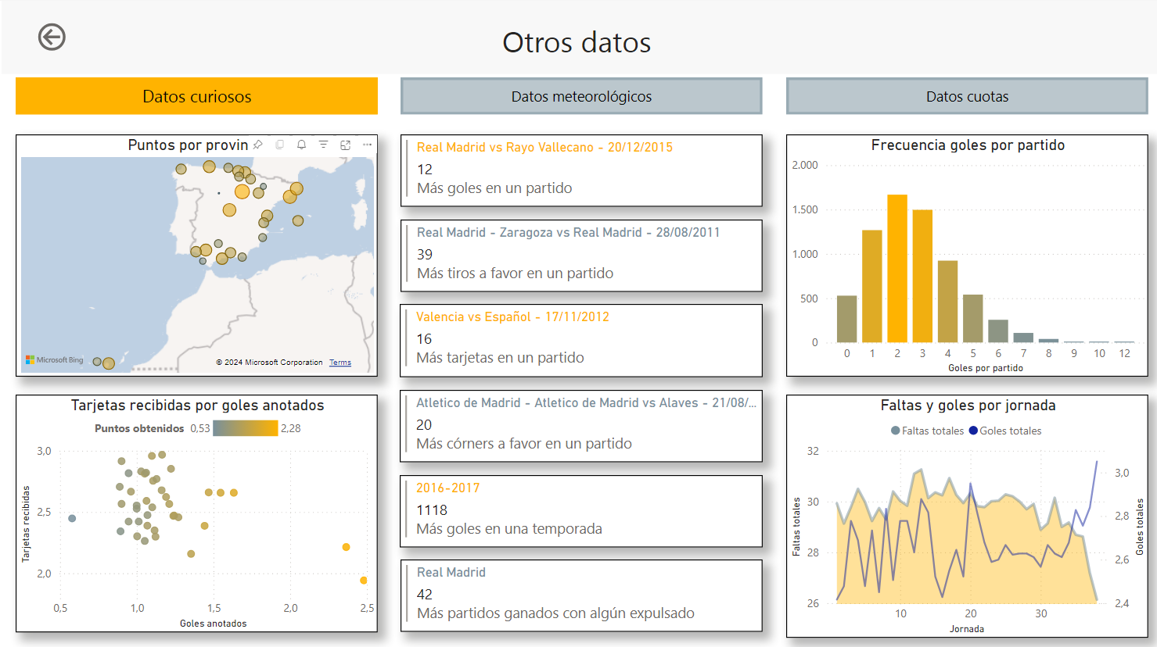
visualizaciones
6

Slide 17
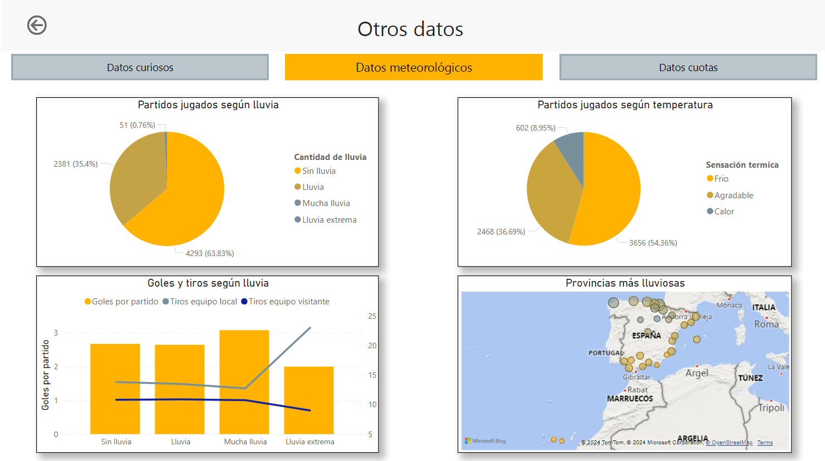
visualizaciones
7

Slide 18
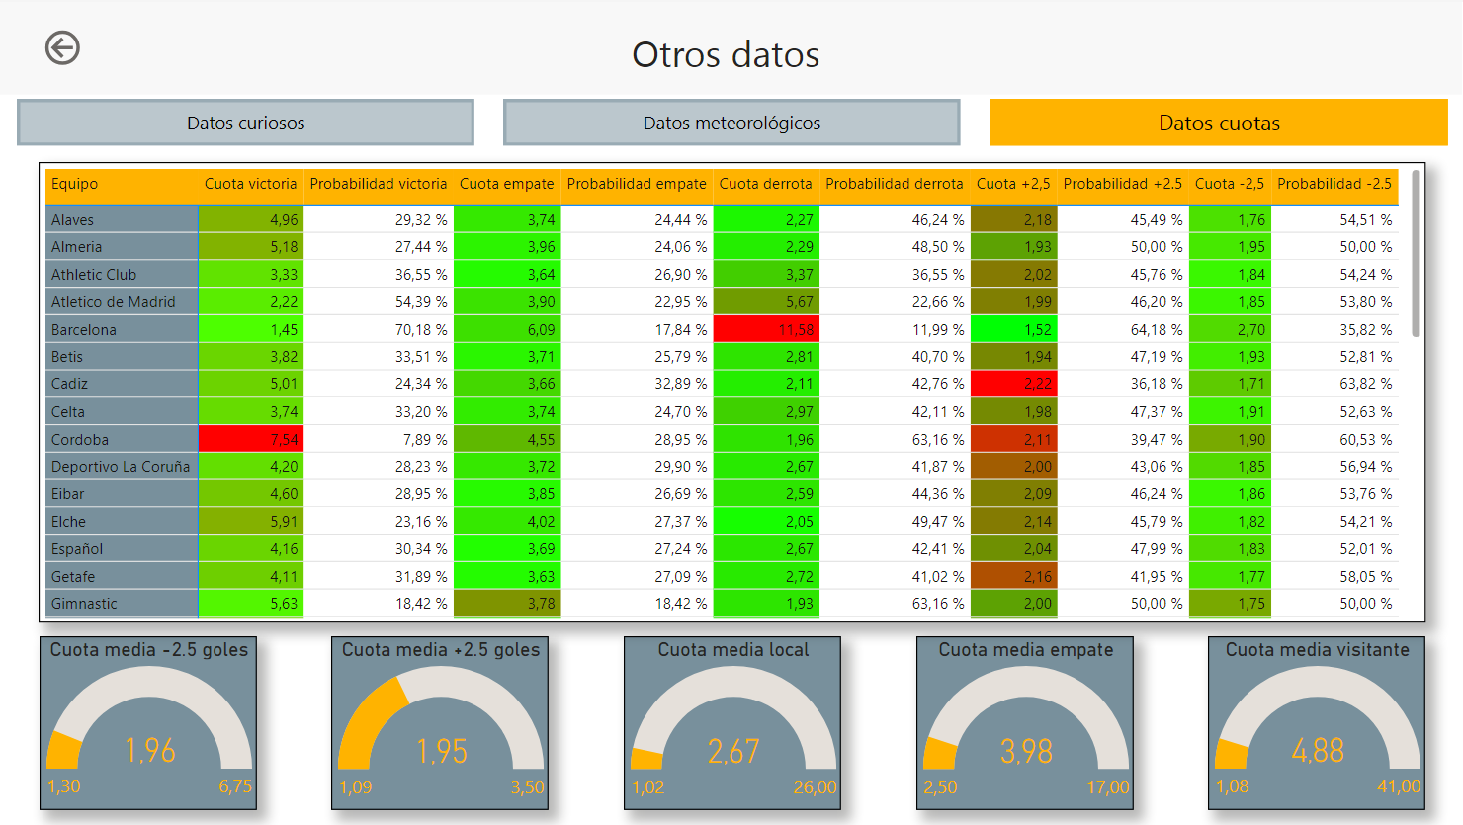
visualizaciones
8

Slide 19
conclusión
Conclusiones
Consecución de objetivos
Estimación de esfuerzos
Trabajos futuros

Slide 20
¡Gracias por su atención! ¿PREGUNTAS?
correo: r.ajenjo.2019@alumnos.urjc.es

